Slide 1

策略管理
美美小廚
Meimei Kitchen
報告學生：陳煒群 交大資管碩專一
徐欣慧 交大資管碩專一
報告日期：2019/3/26

Slide 2



Agenda
01
02
03
04
美美小廚現況
面臨問題分析
建議解決方案
Q&A
2

Slide 3


01
美美小廚現況
3

Slide 4
美美小廚大事記
美美小廚餐飲服務有限公司
劉澤成
中式快餐
上海
97家 加盟
10家 直營店
開始實行特許經營
2000年
2005年
1995年
2004年
5家 直營店(上海,寧波,武漢)
中國十大優秀特許品牌
4
Notes:
劉澤成為美美小廚董事長，5年內企業發展至旗下10間直營店與97間加盟店，快速的拓展事業版圖，並在2004年獲得來自於『中國特許經營協會得獎』”十大優秀特許品牌”的肯定。

Slide 5





公司組織
美美小廚
(Meimei Kitchen)
EMBA 同學
瑞通投資公司
項目部經理
黃紹強
董事長兼總經理
劉澤成
副總經理
何軍
武漢加盟商
程國平
青島加盟商
丁浩
5

Slide 6

現況說明
拓展事業版圖的同時，劉澤成同時也擔憂到，中國市場的競爭激烈，他的下一步到底是該走”直營店”還是”加盟店”
01
特許機會美美小廚董事長，5年內企業發展至旗下10間直營店與97間加盟店，快速的拓展事業版圖，並在2004年獲得來自於『中國特許經營協會得獎』”十大優秀特許品牌”的肯定。
02
03
04
競爭市場的激烈迫使他們推出『一卡通』手段來增加客戶回流率，並且要求各家加盟店跟隨公司腳步引進『POS系統』，方便公司控管。
旗下的加盟商程國平虎視眈眈，不受控制的舉動越來越多，也使得劉澤成十分擔憂。
6
Notes:
劉澤成為美美小廚董事長，5年內企業發展至旗下10間直營店與97間加盟店，快速的拓展事業版圖，並在2004年獲得來自於『中國特許經營協會得獎』”十大優秀特許品牌”的肯定。

Slide 7

現況說明
起初為了要快速發展品牌影響力，加盟金偏低、門檻低，督導及服務品質成本急速上升。直營店數量跟不上加盟店數量，導致人才跳槽時，人手不足的問題。
05
原物料配送中心增點(舊點:上海、北京、武漢，新點:廣州、鄭州)，希望藉此降低原物料配送不及時的問題，並減少加盟商貪圖便宜自行進貨，導致品質無法把關的問題。
06
07
08
瑞通投資黃紹強，要求”去蕪存菁”，汰除不符合標準的加盟店，回購加盟店成直營店增加直營店，若按照此步驟，就投資美美小廚，解決美美小廚現金流的問題
青島加盟商丁浩，致電邀請劉澤成到場慶祝他第二間分店開幕，希望與他一同分享喜悅。
7

Slide 8

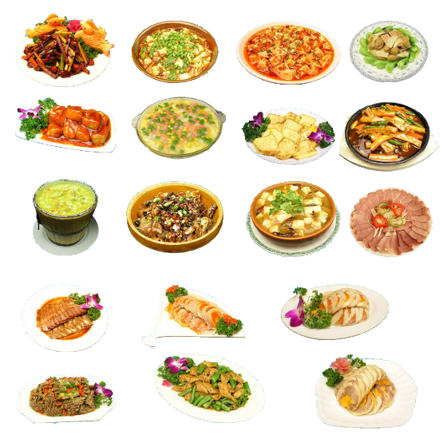
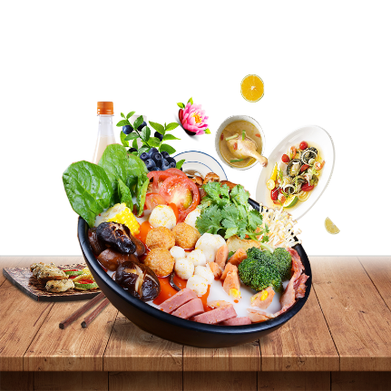

美美小廚的市場定位
西式快餐:青少年 v.s. 中餐:老少皆宜，又更廣大的消費群體
中國文化
道地飲食
健康均衡
中式快餐
西洋快餐
其它
早餐、午餐、下午茶、晚餐
美美小廚
市場定位
8
Notes:
西式快餐:青少年 v.s. 中餐:老少皆宜，又更廣大的消費群體
8

Slide 9

02
面臨問題分析
9

Slide 10
美美小廚面臨困難
请替换文字内容
请替换文字内容
直營店_
培訓加盟店人員
試驗新菜色
点击添加相关标题文字，点击添加相关标题文字，点击添加相关标题文字，点击添加相关标题文字。
点击添加相关标题文字，点击添加相关标题文字，点击添加相关标题文字，点击添加相关标题文字。
狀況:
北京加盟店大廚跳巢
北京加盟店挖其他加盟店大廚
被挖的加盟店打電話到總部求救
解決方法:
總部派上海大除去支援半個月,直到找到人
1
2
3
資金短缺
尚不完善的連鎖體系
競爭者
4
请替换文字内容
点击添加相关标题文字，点击添加相关标题文字，点击添加相关标题文字，点击添加相关标题文字。
YOUR TITLE
所以
加盟店成長, 直營店成長數也要跟上成長
才能因應類似狀況
加盟店_資金投入大, 地域分佈愈來愈分散,公司人才,管理能力
请替换文字内容
10
点击添加相关标题文字，点击添加相关标题文字，点击添加相关标题文字，点击添加相关标题文字。
Notes:
1.資金短缺(現金流)
2.競爭者虎視眈眈(知味快餐)
3.直營/特許比例懸殊(10間直營店與97間加盟店)
4.尚未建立發展連鎖經營所必需的完善體系(加盟店間品質良莠不齊)(流程標準化+人才培養儲備)

Slide 11

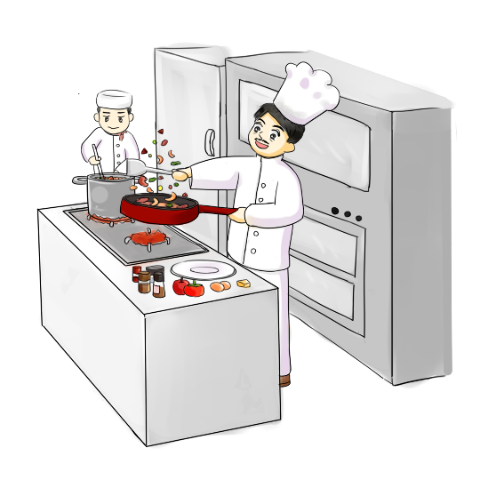




美美小廚面臨困難(I)
狀況:
北京加盟店大廚跳巢
被挖的加盟店打電話到總部求救
直營店_
培訓加盟店人員
試驗新菜色
嘗試促銷手段
解決方法:
總部派上海大廚去支援半個月,直到找到人
產生問題:
直營店與加盟店比例
北京加盟店挖其他加盟店大廚
11

Slide 12

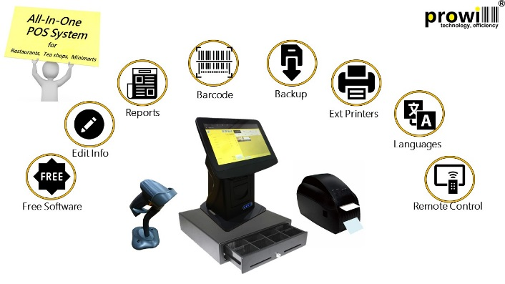
美美小廚面臨困難(II)
程國平
最早加盟, 11個月就回本
曾經要自行修改餐廳裝潢,提高消費單價
後來被勸退
很想自立門戶
狀況:
武漢加盟店程國平:
這對我們有甚麼好處?
在別加店買卡, 卻要在我這間店消費打折
POS機強迫加盟店安裝?
加盟店費用-4000, 第二間2000
發行一卡通，鎖定顧客，可按營業額比率收取權使用費
現有的上海、北京、武漢，新增廣州、鄭州兩個配送中心，可降低採購成本
成立新的配送中心
按營業額比率收取特許權使用費
總公司_
1.發行一卡通/建立POS機
2.建立新的配送中心
其他加盟商
公司何時可以加客人消費,給店家
快:2天, 慢: 何時?
12
Notes:
發行一卡通，鎖定顧客，可按營業額比率收取權使用費
現有的上海、北京、武漢，新增廣州、鄭州兩個配送中心，可降低採購成本

Slide 13

直營店與加盟店
優點
優點
加盟店
直營店
直營店
加盟店
執行力強，容易統一管理。
品牌一致性高，定位更加明確。
品質管理穩定。
培訓加盟店人員
受投資商青睞
拓展快速。
迅速佔有市場。
成本較低。
加盟店主門路多且適應力強。
缺點
加盟店
缺點
直營店
投資成本高昂。
回收資金較慢。
需要長時間經營。
管理成本高昂且缺乏效率。
品牌定位不明確
品質控管不易。
13

Slide 14
美美小廚的需求
資金
品質
擴張
營利
企業資金短缺
直營店成長速度及獲利不如預期
人才短缺,廚師品質不穩定
加盟店訓練不足,自行採購品質不穩定
SOP系統導入,即時掌握各店訊息我
加快直營店成長速度
加快配送中心成長速度
SOP系統導入,
直營店成本高, 透過POS降低採購成本,提供總公司獲利
14

Slide 15
03
建議解決方案
15

Slide 16

建議解決方案
直營為主，加盟為輔
人才 品管 合作
直營為主，加盟為輔流程標準化+人才儲備+資訊系統導入
01
流程標準化+人才培養儲備+資訊系統導入
完善運營系統
1. 果斷引進戰略投資
2. 運營管理流程、營銷計畫
3.後台資訊系統支撐
4.逐步回購加盟商
5.嚴格的供應商篩選(?)
加強研發;形成核心競爭力(服務?新菜色?)
#增強直營拓展，回購優質加盟商
02
仿造西洋大規模餐飲速食業企業模式
03
打造中式餐飲業經營理念與飲食文化
16
Notes:
流程標準化+人才培養儲備+資訊系統導入
完善運營系統
1.果斷引進戰略投資
2. 運營管理流程、營銷計畫
3.後台資訊系統支撐
4.逐步回購加盟商
5.嚴格的供應商篩選(?)
研發;形成核心競爭力(服務?新菜色?)
#增強直營拓展，回購優質加盟商

Slide 17

謝謝
17

Slide 18
请替换文字内容
18

Slide 19
04
Q&A
19

Slide 20
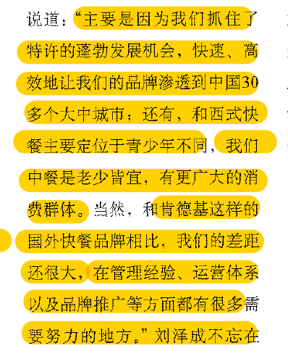
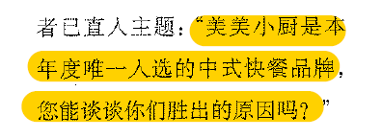
请替换文字内容
20

Slide 21
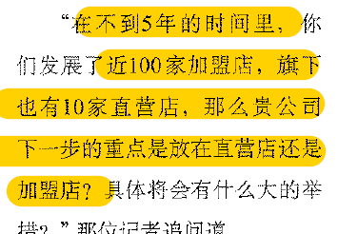
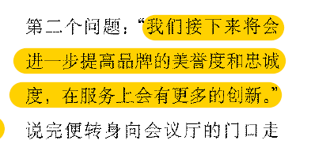
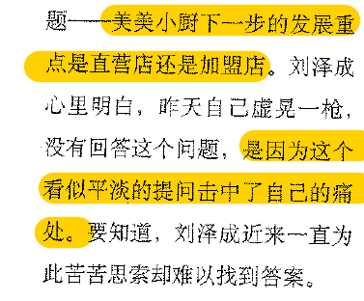
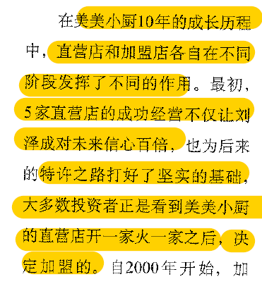
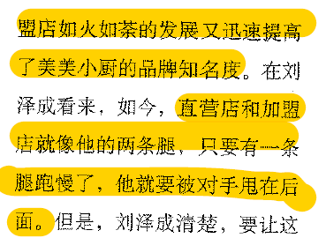
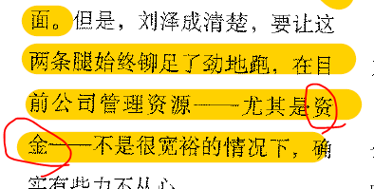
请替换文字内容
21

Slide 22
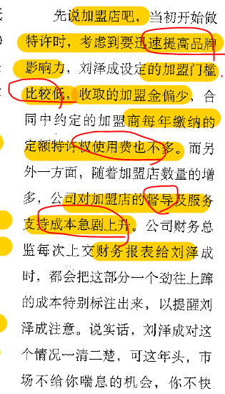
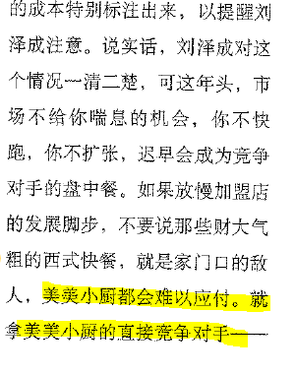
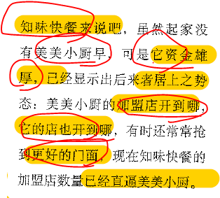
加盟店

Slide 23
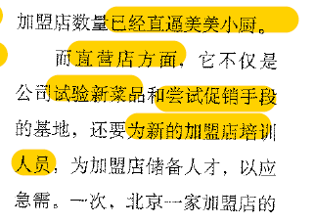
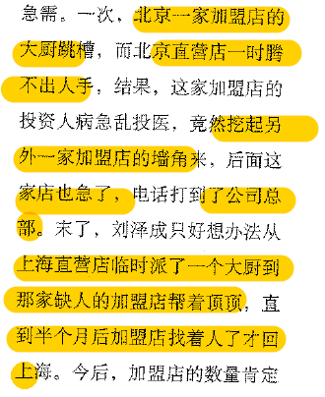
直營店
不仅
狀況:
北京加盟店大廚跳巢
北京加盟店挖其他加盟店大廚
被挖的加盟店打電話到總部求救
解決方法:
總部派上海大除去支援半個月,直到找到人
所以
加盟店成長, 直營店成長數也要跟上成長
才能因應類似狀況
加盟店_資金投入大, 地域分佈愈來愈分散,公司人才,管理能力
直營店_
培訓加盟店人員
試驗新菜色

Slide 24
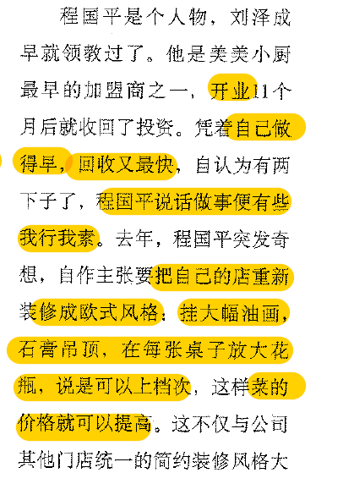
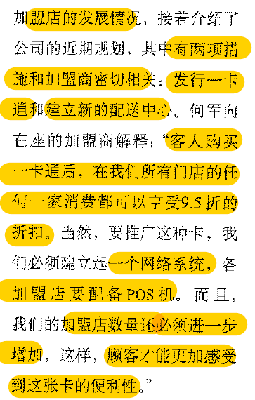
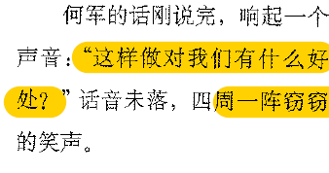
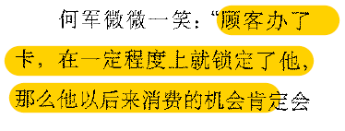
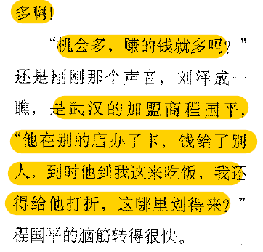
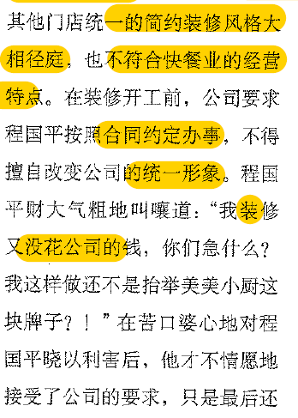
新措施:
1.發行一卡通
2.建立新的配送中心
一卡通:可享9折優惠
建立POS機
武漢加盟店程國平-
這對我們有甚麼好處?
在別加店買卡, 確要在我這間店消費打折
最早加盟, 11個月就回本
曾經要自行修改餐廳裝潢,提高消費單價
後來被勸退

Slide 25
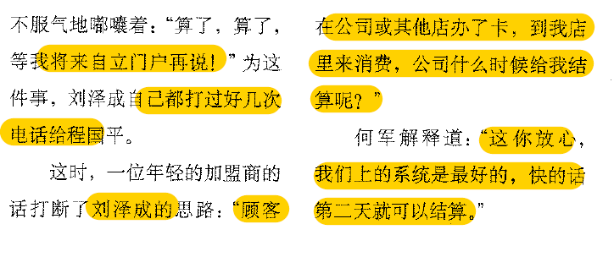
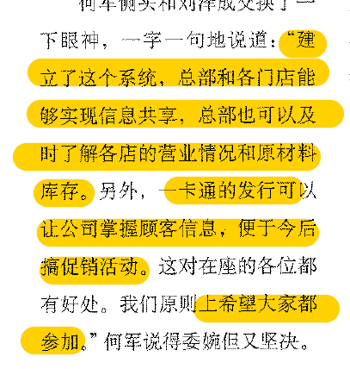
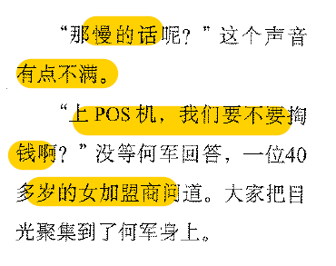
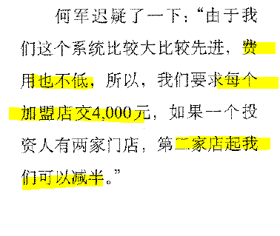
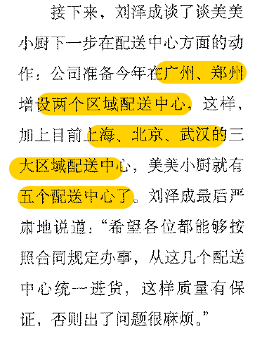
新措施:
1.發行一卡通
2.建立新的配送中心
一卡通:可享9折優惠
建立POS機
武漢加盟店程國平-
這對我們有甚麼好處?
在別加店買卡, 確要在我這間店消費打折
最早加盟, 11個月就回本
曾經要自行修改餐廳裝潢,提高消費單價
後來被勸退
很想自立門戶
其他加盟商
公司何時可以加客人消費,給店家
快:2天, 慢: 何時?
POS機強迫加盟店安裝?
加盟店費用-4000, 第二間2000
成立新的配送中心

Slide 26
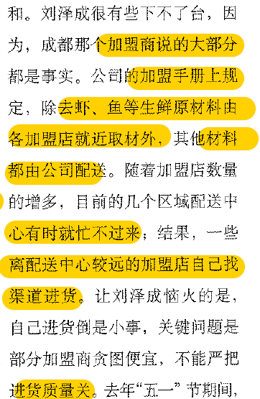
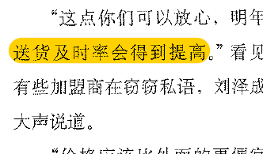
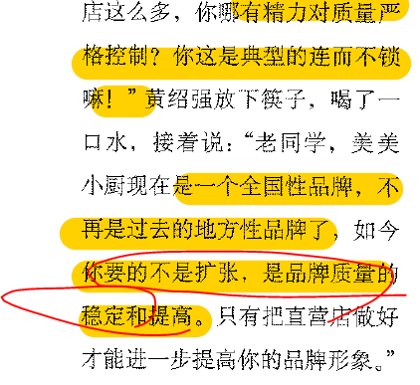
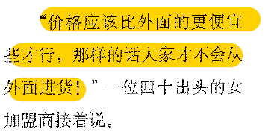
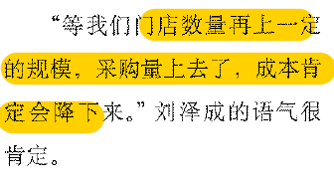
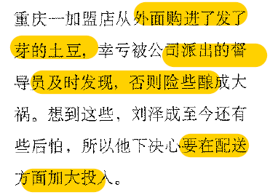

Slide 27





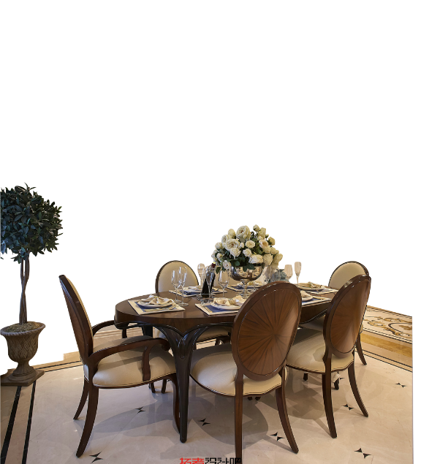
27

Slide 28




请替换文字内容
请替换文字内容
点击添加相关标题文字，点击添加相关标题文字，点击添加相关标题文字，点击添加相关标题文字。点击添加相关标题文字，点击添加相关标题文字，点击添加相关标题文字，点击添加相关标题文字。点击添加相关标题文字，点击添加相关标题文字，点击添加相关标题文字，点击添加相关标题文字。点击添加相关标题文字，点击添加相关标题文字，点击添加相关标题文字，点击添加相关标题文字。
28

Slide 29
请替换文字内容
请替换文字内容
请替换文字内容
点击添加相关标题文字，点击添加相关标题文字，点击添加相关标题文字，点击添加相关标题文字，点击添加相关标题文字。
点击添加相关标题文字，点击添加相关标题文字，点击添加相关标题文字，点击添加相关标题文字，点击添加相关标题文字。
TITLE
TITLE
TITLE
TITLE
TITLE
TITLE
TITLE
TITLE
请替换文字内容
请替换文字内容
点击添加相关标题文字，点击添加相关标题文字，点击添加相关标题文字，点击添加相关标题文字，点击添加相关标题文字。
点击添加相关标题文字，点击添加相关标题文字，点击添加相关标题文字，点击添加相关标题文字，点击添加相关标题文字。
29
Notes:
29

Slide 30







请替换文字内容
请替换文字内容
点击添加相关标题文字，点击添加相关标题文字，点击添加相关标题文字，点击添加相关标题文字。
PPT模板下载：www.1ppt.com/moban/ 行业PPT模板：www.1ppt.com/hangye/
节日PPT模板：www.1ppt.com/jieri/ PPT素材下载：www.1ppt.com/sucai/
PPT背景图片：www.1ppt.com/beijing/ PPT图表下载：www.1ppt.com/tubiao/
优秀PPT下载：www.1ppt.com/xiazai/ PPT教程： www.1ppt.com/powerpoint/
Word教程： www.1ppt.com/word/ Excel教程：www.1ppt.com/excel/
资料下载：www.1ppt.com/ziliao/ PPT课件下载：www.1ppt.com/kejian/
范文下载：www.1ppt.com/fanwen/ 试卷下载：www.1ppt.com/shiti/
教案下载：www.1ppt.com/jiaoan/ PPT论坛：www.1ppt.cn
请替换文字内容
请替换文字内容
请替换文字内容
点击添加相关标题文字，点击添加相关标题文字，点击添加相关标题文字，点击添加相关标题文字。
点击添加相关标题文字，点击添加相关标题文字，点击添加相关标题文字，点击添加相关标题文字。
点击添加相关标题文字，点击添加相关标题文字，点击添加相关标题文字，点击添加相关标题文字。
30

Slide 31
请替换文字内容
请替换文字内容
点击添加相关标题文字，点击添加相关标题文字，点击添加相关标题文字，点击添加相关标题文字，点击添加相关标题文字。
请替换文字内容
点击添加相关标题文字，点击添加相关标题文字，点击添加相关标题文字，点击添加相关标题文字，点击添加相关标题文字。
请替换文字内容
点击添加相关标题文字，点击添加相关标题文字，点击添加相关标题文字，点击添加相关标题文字，点击添加相关标题文字。
31

Slide 32
请替换文字内容
请替换文字内容
请替换文字内容
请替换文字内容
点击添加相关标题文字，点击添加相关标题文字，点击添加相关标题文字，点击添加相关标题文字，点击添加相关标题文字。
点击添加相关标题文字，点击添加相关标题文字，点击添加相关标题文字，点击添加相关标题文字，点击添加相关标题文字。
点击添加相关标题文字，点击添加相关标题文字，点击添加相关标题文字，点击添加相关标题文字，点击添加相关标题文字。
请替换文字内容
请替换文字内容
请替换文字内容
点击添加相关标题文字，点击添加相关标题文字，点击添加相关标题文字，点击添加相关标题文字，点击添加相关标题文字。
点击添加相关标题文字，点击添加相关标题文字，点击添加相关标题文字，点击添加相关标题文字，点击添加相关标题文字。
点击添加相关标题文字，点击添加相关标题文字，点击添加相关标题文字，点击添加相关标题文字，点击添加相关标题文字。
32

Slide 33
请替换文字内容
请替换文字内容
标题文字
点击添加相关标题文字，点击添加相关标题文字，点击添加相关标题文字，点击添加相关标题文字，点击添加相关标题文字。
标题文字
标题文字
请替换文字内容
请替换文字内容
点击添加相关标题文字，点击添加相关标题文字，点击添加相关标题文字，点击添加相关标题文字，点击添加相关标题文字。
点击添加相关标题文字，点击添加相关标题文字，点击添加相关标题文字，点击添加相关标题文字，点击添加相关标题文字。
标题文字
33
Notes:
33

Slide 34
请替换文字内容
请替换文字内容
请替换文字内容
点击添加相关标题文字，点击添加相关标题文字，点击添加相关标题文字，点击添加相关标题文字，点击添加相关标题文字。
点击添加相关标题文字，点击添加相关标题文字，点击添加相关标题文字，点击添加相关标题文字，点击添加相关标题文字。
请替换文字内容
请替换文字内容
点击添加相关标题文字，点击添加相关标题文字，点击添加相关标题文字，点击添加相关标题文字，点击添加相关标题文字。
点击添加相关标题文字，点击添加相关标题文字，点击添加相关标题文字，点击添加相关标题文字，点击添加相关标题文字。
请替换文字内容
请替换文字内容
点击添加相关标题文字，点击添加相关标题文字，点击添加相关标题文字，点击添加相关标题文字，点击添加相关标题文字。
点击添加相关标题文字，点击添加相关标题文字，点击添加相关标题文字，点击添加相关标题文字，点击添加相关标题文字。
34

Slide 35
请替换文字内容
请替换文字内容
点击添加相关标题文字，点击添加相关标题文字，点击添加相关标题文字，点击添加相关标题文字，点击添加相关标题文字。
01
02
请替换文字内容
请替换文字内容
点击添加相关标题文字，点击添加相关标题文字，点击添加相关标题文字，点击添加相关标题文字，点击添加相关标题文字。
点击添加相关标题文字，点击添加相关标题文字，点击添加相关标题文字，点击添加相关标题文字，点击添加相关标题文字。
04
03
请替换文字内容
点击添加相关标题文字，点击添加相关标题文字，点击添加相关标题文字，点击添加相关标题文字，点击添加相关标题文字。
35

Slide 36




请替换文字内容
201X
201X
201X
201X
请替换文字内容
请替换文字内容
请替换文字内容
请替换文字内容
点击添加相关标题文字，点击添加相关标题文字，点击添加相关标题文字，点击添加相关标题文字。
点击添加相关标题文字，点击添加相关标题文字，点击添加相关标题文字，点击添加相关标题文字。
点击添加相关标题文字，点击添加相关标题文字，点击添加相关标题文字，点击添加相关标题文字。
点击添加相关标题文字，点击添加相关标题文字，点击添加相关标题文字，点击添加相关标题文字。
36

Slide 37
请替换文字内容
请替换文字内容
点击添加相关标题文字，点击添加相关标题文字，点击添加相关标题文字，点击添加相关标题文字。
请替换文字内容
点击添加相关标题文字，点击添加相关标题文字，点击添加相关标题文字，点击添加相关标题文字。
请替换文字内容
点击添加相关标题文字，点击添加相关标题文字，点击添加相关标题文字，点击添加相关标题文字。
请替换文字内容
点击添加相关标题文字，点击添加相关标题文字，点击添加相关标题文字，点击添加相关标题文字。
37

Slide 38


请替换文字内容
请替换文字内容
请替换文字内容
点击添加相关标题文字，点击添加相关标题文字，点击添加相关标题文字，点击添加相关标题文字。
点击添加相关标题文字，点击添加相关标题文字，点击添加相关标题文字，点击添加相关标题文字。
请替换文字内容
请替换文字内容
点击添加相关标题文字，点击添加相关标题文字，点击添加相关标题文字，点击添加相关标题文字。
点击添加相关标题文字，点击添加相关标题文字，点击添加相关标题文字，点击添加相关标题文字。
请替换文字内容
点击添加相关标题文字，点击添加相关标题文字，点击添加相关标题文字，点击添加相关标题文字，点击添加相关标题文字，点击添加相关标题文字，点击添加相关标题文字，点击添加相关标题文字，点击添加相关标题文字，点击添加相关标题文字，点击添加相关标题文字，点击添加相关标题文字，点击添加相关标题文字，点击添加相关标题文字，点击添加相关标题文字，点击添加相关标题文字，点击添加相关标题文字，点击添加相关标题文字，点击添加相关标题文字。
38

Slide 39
请替换文字内容
请替换文字内容
01
点击添加相关标题文字，点击添加相关标题文字，点击添加相关标题文字，点击添加相关标题文字。
请替换文字内容
02
点击添加相关标题文字，点击添加相关标题文字，点击添加相关标题文字，点击添加相关标题文字。
请替换文字内容
03
点击添加相关标题文字，点击添加相关标题文字，点击添加相关标题文字，点击添加相关标题文字。
04
请替换文字内容
点击添加相关标题文字，点击添加相关标题文字，点击添加相关标题文字，点击添加相关标题文字。
请替换文字内容
点击添加相关标题文字，点击添加相关标题文字，点击添加相关标题文字，点击添加相关标题文字。
05
39

Slide 40
请替换文字内容
01
点击添加相关标题文字，点击添加相关标题文字，点击添加相关标题文字，点击添加相关标题文字。
02
点击添加相关标题文字，点击添加相关标题文字，点击添加相关标题文字，点击添加相关标题文字。
03
点击添加相关标题文字，点击添加相关标题文字，点击添加相关标题文字，点击添加相关标题文字。
04
点击添加相关标题文字，点击添加相关标题文字，点击添加相关标题文字，点击添加相关标题文字。
40

Slide 41
请替换文字内容
请替换文字内容
请替换文字内容
请替换文字内容
请替换文字内容
点击添加相关标题文字，点击添加相关标题文字，点击添加相关标题文字，点击添加相关标题文字，点击添加相关标题文字。
点击添加相关标题文字，点击添加相关标题文字，点击添加相关标题文字，点击添加相关标题文字，点击添加相关标题文字。
点击添加相关标题文字，点击添加相关标题文字，点击添加相关标题文字，点击添加相关标题文字，点击添加相关标题文字。
点击添加相关标题文字，点击添加相关标题文字，点击添加相关标题文字，点击添加相关标题文字，点击添加相关标题文字。
41

Slide 42
请替换文字内容
请替换文字内容
点击添加相关标题文字，点击添加相关标题文字，点击添加相关标题文字，点击添加相关标题文字，点击添加相关标题文字。
请替换文字内容
点击添加相关标题文字，点击添加相关标题文字，点击添加相关标题文字，点击添加相关标题文字，点击添加相关标题文字。
请替换文字内容
点击添加相关标题文字，点击添加相关标题文字，点击添加相关标题文字，点击添加相关标题文字，点击添加相关标题文字。
请替换文字内容
点击添加相关标题文字，点击添加相关标题文字，点击添加相关标题文字，点击添加相关标题文字，点击添加相关标题文字。
请替换文字内容
点击添加相关标题文字，点击添加相关标题文字，点击添加相关标题文字，点击添加相关标题文字，点击添加相关标题文字。
42

Slide 43
请替换文字内容
请替换文字内容
请替换文字内容
点击添加相关标题文字，点击添加相关标题文字，点击添加相关标题文字，点击添加相关标题文字。
点击添加相关标题文字，点击添加相关标题文字，点击添加相关标题文字，点击添加相关标题文字。
请替换文字内容
请替换文字内容
点击添加相关标题文字，点击添加相关标题文字，点击添加相关标题文字，点击添加相关标题文字。
点击添加相关标题文字，点击添加相关标题文字，点击添加相关标题文字，点击添加相关标题文字。
请替换文字内容
请替换文字内容
点击添加相关标题文字，点击添加相关标题文字，点击添加相关标题文字，点击添加相关标题文字。
点击添加相关标题文字，点击添加相关标题文字，点击添加相关标题文字，点击添加相关标题文字。
43

Slide 44
请替换文字内容
请替换文字内容
点击添加相关标题文字，点击添加相关标题文字，点击添加相关标题文字，点击添加相关标题文字。
请替换文字内容
YOUR TITLE
YOUR TITLE
点击添加相关标题文字，点击添加相关标题文字，点击添加相关标题文字，点击添加相关标题文字。
请替换文字内容
点击添加相关标题文字，点击添加相关标题文字，点击添加相关标题文字，点击添加相关标题文字。
YOUR TITLE
YOUR TITLE
请替换文字内容
点击添加相关标题文字，点击添加相关标题文字，点击添加相关标题文字，点击添加相关标题文字。
44

Slide 45
请替换文字内容
请替换文字内容
请替换文字内容
点击添加相关标题文字，点击添加相关标题文字，点击添加相关标题文字，点击添加相关标题文字。
点击添加相关标题文字，点击添加相关标题文字，点击添加相关标题文字，点击添加相关标题文字。
1
2
3
4
YOUR TITLE
YOUR TITLE
YOUR TITLE
YOUR TITLE
请替换文字内容
请替换文字内容
点击添加相关标题文字，点击添加相关标题文字，点击添加相关标题文字，点击添加相关标题文字。
点击添加相关标题文字，点击添加相关标题文字，点击添加相关标题文字，点击添加相关标题文字。
45

Slide 46
请替换文字内容
请替换文字内容
请替换文字内容
请替换文字内容
点击添加相关标题文字，点击添加相关标题文字，点击添加相关标题文字。
点击添加相关标题文字，点击添加相关标题文字，点击添加相关标题文字。
点击添加相关标题文字，点击添加相关标题文字，点击添加相关标题文字。
请替换文字内容
请替换文字内容
请替换文字内容
点击添加相关标题文字，点击添加相关标题文字，点击添加相关标题文字。
点击添加相关标题文字，点击添加相关标题文字，点击添加相关标题文字。
点击添加相关标题文字，点击添加相关标题文字，点击添加相关标题文字。
46

